Slide 1

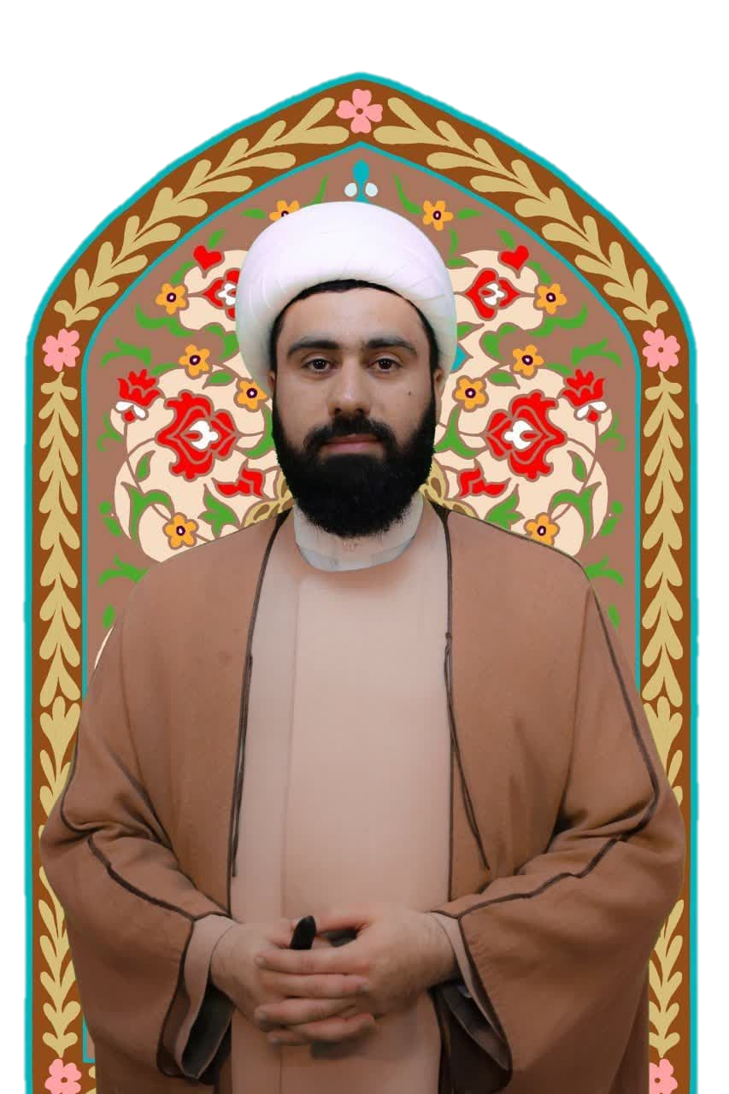



اتمام سطح سه حوزه
کارشناسی صنایع
مدرس دوره‌های روش ارائه مفاهیم دینی
نویسنده کتاب‌های:
رفیقم حسین، سلام فرمانده، مسطورا،
دستیار مادر، همیار پدر، کمک‌یار خانواده
ارائه‌دهنده :
حجت الاسلام علی آب‌انباری
مؤسس کارگروه تخصصی غیورمردانِ ایران‌زمین

Slide 2

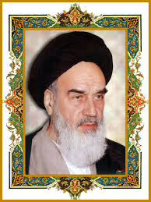
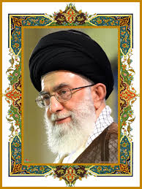
امیرالمؤمنین(ع)
زیبایی انسان به عقل اوست؛
زیبایی زمین به انسان است؛
زیبایی ایمان به عمل است؛
زیبایی عقل به ایمان است؛
زیبایی اخلاص به دعا است؛
زیبایی عمل به اخلاص است؛
زیبایی دعا به صلوات بر محمد و آل محمد است.

Slide 3




زندگی با آیه‌ها
آشنایی با سبک زندگی شیرین دینی

Slide 4
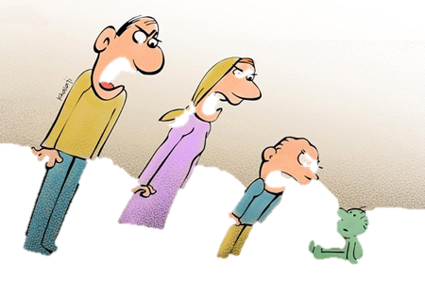


از کجا آمدیم؟!

Slide 5
پیاده‌سازی مفاهیم دینی در زندگی مخاطب
با گفت‌وگویی طرفینی و مشارکتی
کار ما چیست؟
حوزه تخصصی فعالیت:
کودک و نوجوان

Slide 6
پیاده‌سازی مفاهیم دینی در زندگی مخاطب
با گفت‌وگویی طرفینی و مشارکتی
کار ما چیست؟
کلاس‌های درس
تمامی مقرهای دانش‌‍آموزی
حلقات صالحین
گعده‌ها و دورهمی‌ها
حوزه تخصصی فعالیت:
کودک و نوجوان
انواع اردوها

Slide 7
پیاده‌سازی مفاهیم دینی در زندگی مخاطب
با گفت‌وگویی طرفینی و مشارکتی
معرفی فعالیت
قالب‌های انجام فعالیت
تمامی مقرهای دانش‌‍آموزی
ارائه کلاس‌های آموزشی
حوزه تخصصی فعالیت:
کودک و نوجوان
استفاده از پاورپوینت
ابزار تنوع: بادکنک، کاغذ، جدول و...

Slide 8
پیاده‌سازی مفاهیم دینی در زندگی مخاطب
با گفت‌وگویی طرفینی و مشارکتی
معرفی فعالیت
قالب‌های انجام فعالیت
تمامی مقرهای دانش‌‍آموزی
بیش از 14 سال
فقط جنس دست دوم!
حوزه تخصصی فعالیت:
کودک و نوجوان
اجرای آزمایشی

Slide 9
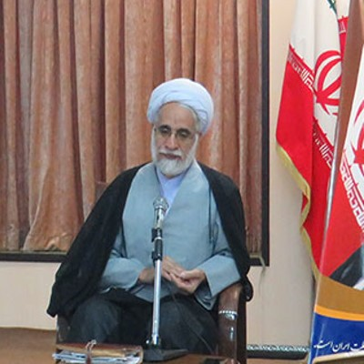
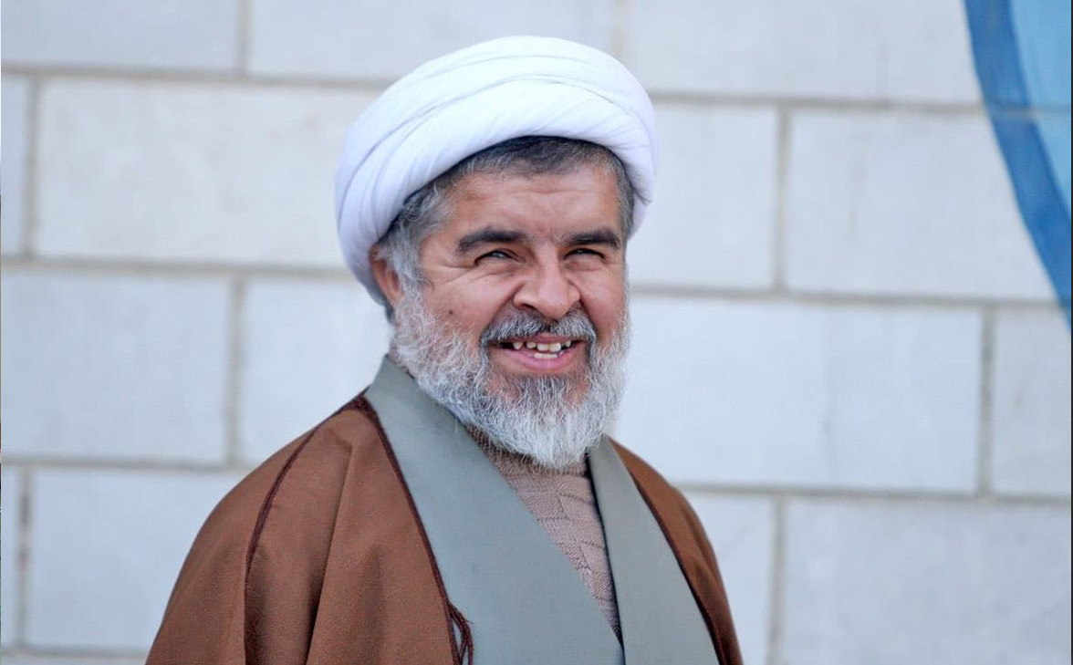
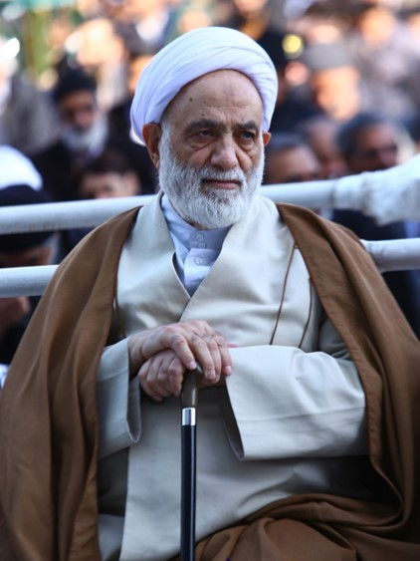
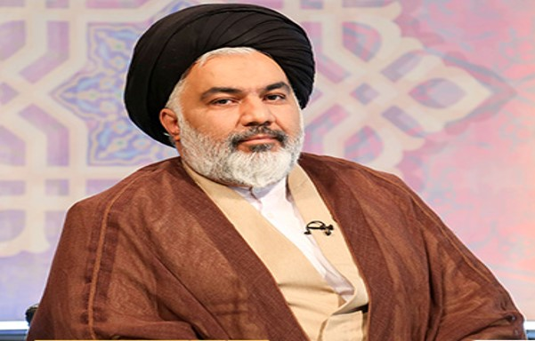
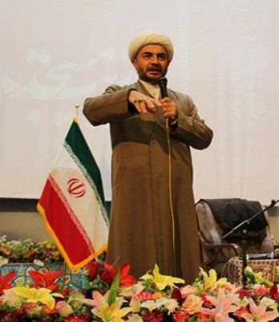
استاد اسماعیلی مبارکه
استاد راستگو
اساتید بزرگوار
استاد قرائتی
استاد تراشیون
استاد نظری

Slide 10
نحوه اجرا
نابودی حباب «نشدن» در حوزه!
عموپورنگ‌های مذهبی!
جزیره هرمزی نباشید!
برگزاری جلسات کارگاهی
ارتباط با مسئولین و مدیران حوزه
بازخوردگیری اجرایی و محتوایی
پشتیبانی محتوایی
هماهنگی مدارس و مساجد
پایش 2هزار نفری
ارزیابی میدانی
مؤسسات تبلیغی
مبلغان میدانی
طرح امین

Slide 11






محتوای پشتیبان

Slide 12
وجه امتیاز
حمایت و پشتیبانی محتوایی
جذابیت بالای قالب‌های ارائه محتوا
به خط زدن و عملیات میدانی
داشتن محتوای اختصاصی
ثبت فعالیت‌های تبلیغی
پایش محتوایی و روشی

Slide 13
جانبی اما مهم
پشتوانۀ مالی؟!
امکان تکثیر؟!
مراکز حامی؟!
Notes:
مالی: مخ‌زنی – مسئولیت‌پذیری اجتماعی – خیرین – هدایای رایگان
تکثیر: تربیت مدرس

Slide 14
بخش طلایی
موفقیت ساختنی است
بخواهیم
تا بشود.

Slide 15
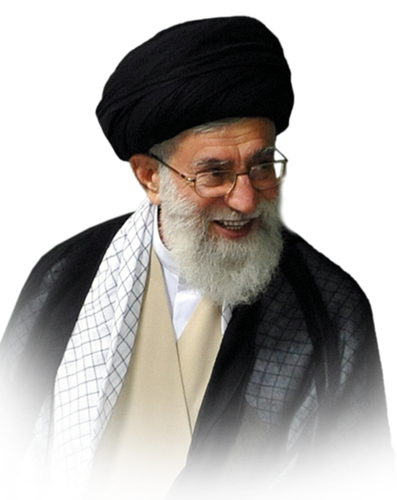
سخن پایانی
اگر مي‌خواهيم نسلي به وجود بيايد که
اعتماد به نفس و انضباط اجتماعي داشته باشد؛
يک نسل مسؤوليت‌پذير و باعرضه و باکفايت براي کارهاي بزرگ،
يک نسل داراي ابتکار، يک نسل مهربان،
بدون احساس انتقام‌گيري در درون خانواده بزرگ جامعه،
يک نسل فداکار، يک نسل پُرکار، يک نسل کم‌اسراف و دور از اسراف؛
اگر مي‌خواهيم فرهنگ عمومي جامعه به اين سمت حرکت کند،
راه و کليدش آموزش و پرورش است.

